Slide 1

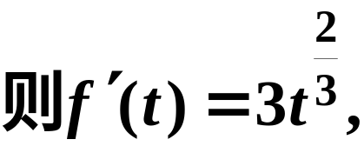
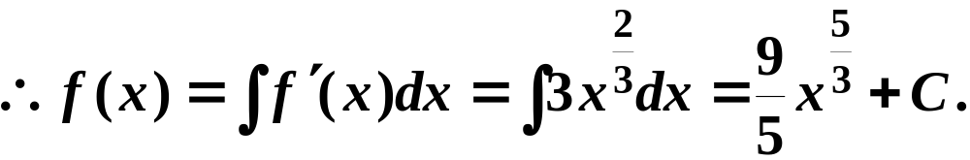
练习3.1
一.
一. 1.

Slide 2
一. 2.

Slide 3
一. 3. 解(1)

Slide 4
一. 3.解(2)

Slide 5
二. 1.
二. 2.

Slide 6


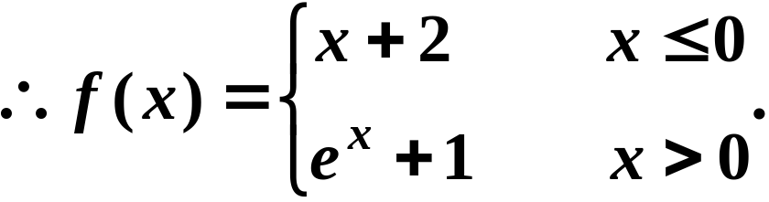
二. 3.

Slide 7
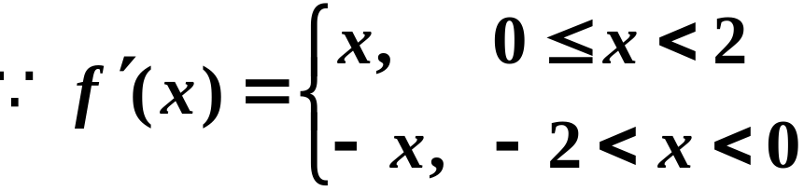
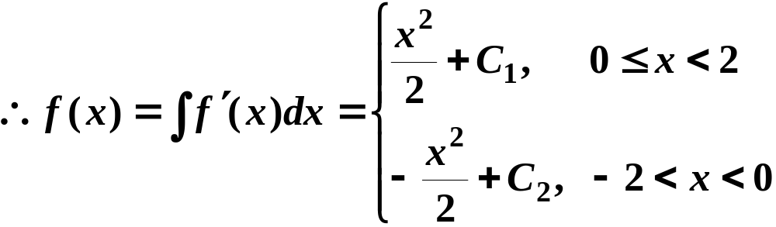


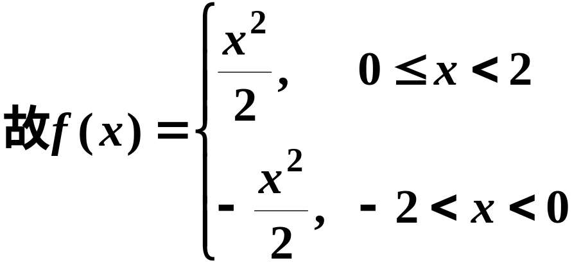
三. 3.

Slide 8
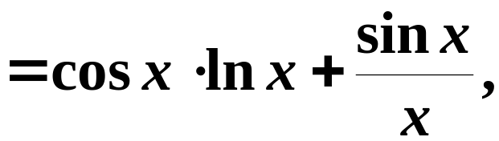

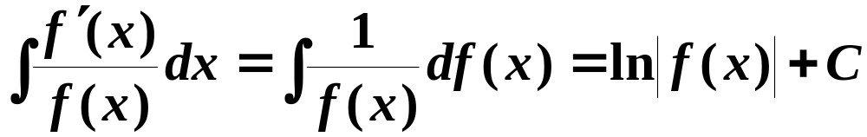
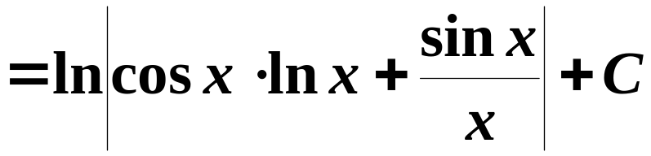
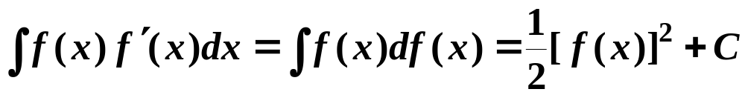
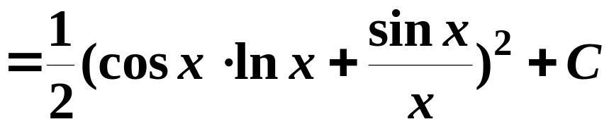
练习3.2
一.
二. 1.

Slide 9
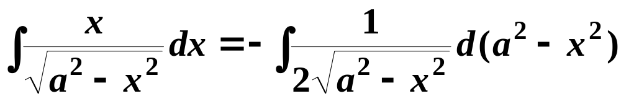

二. 2.
二. 3.

Slide 10
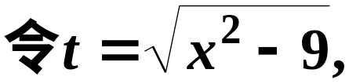
三. 2.解1

Slide 11
三. 2.解2

Slide 13
三. 3.

Slide 14
练习3.3
一.

Slide 15
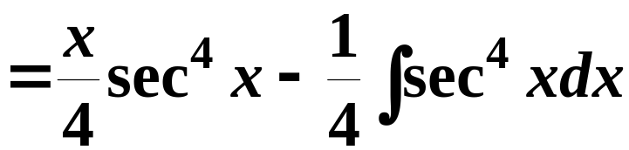
三. 2. 解法1

Slide 16
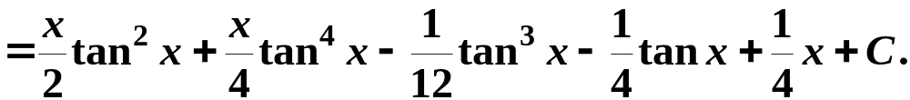
三. 2. 解法2

Slide 17
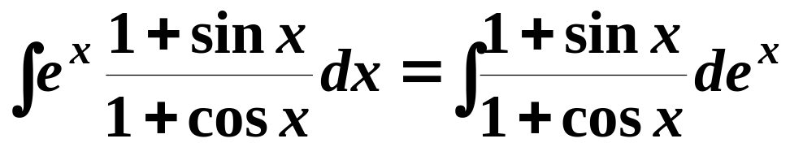
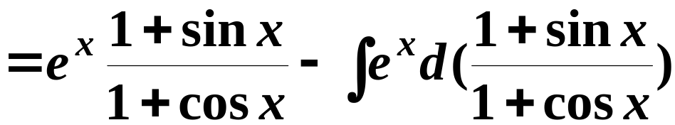
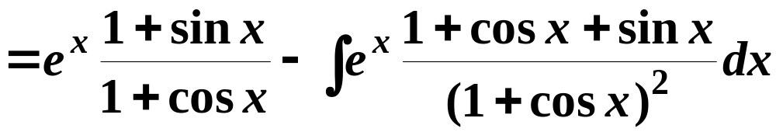
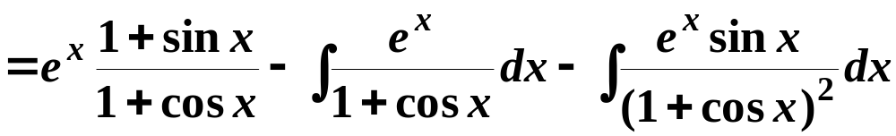
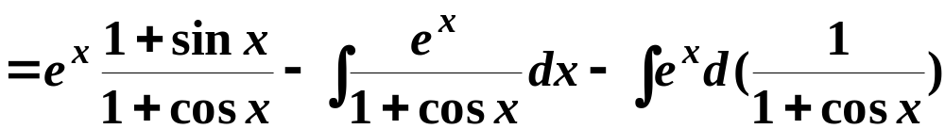
三. 4.

Slide 19
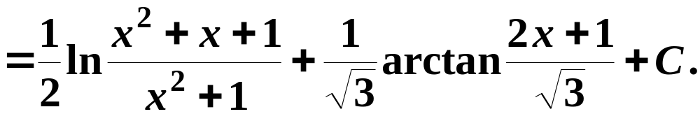
练习3.4
一.
二. 1.

Slide 20
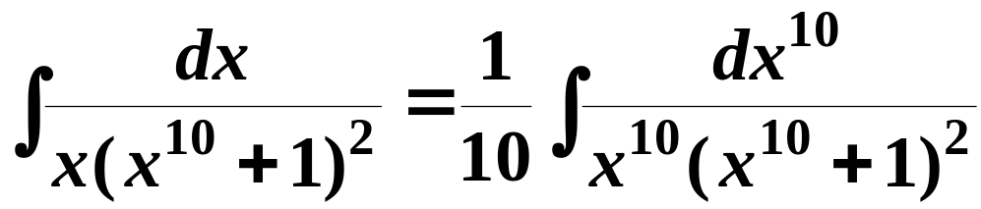
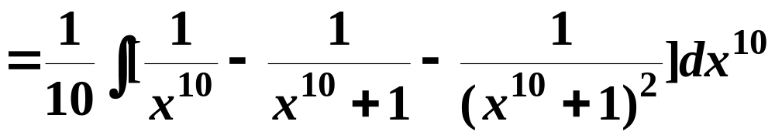
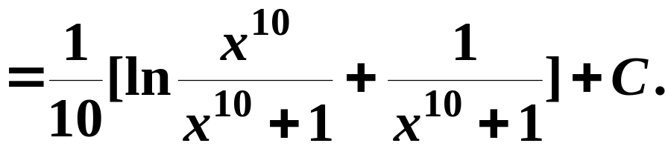
二. 2.

Slide 21
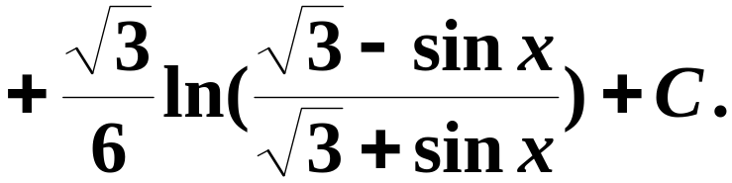
二. 3.

Slide 22
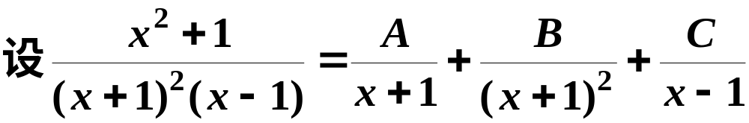
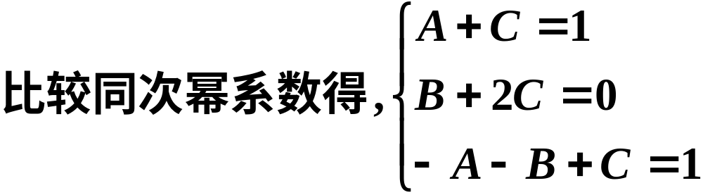
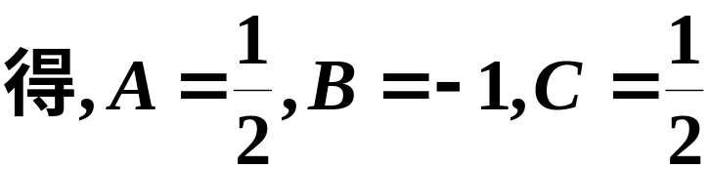
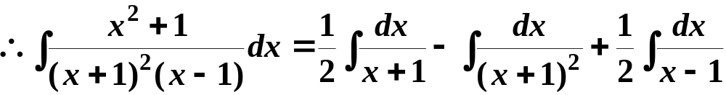
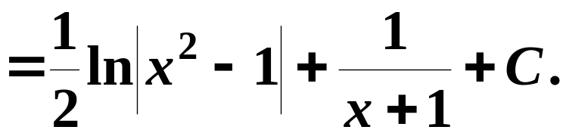
三. 1.

Slide 23
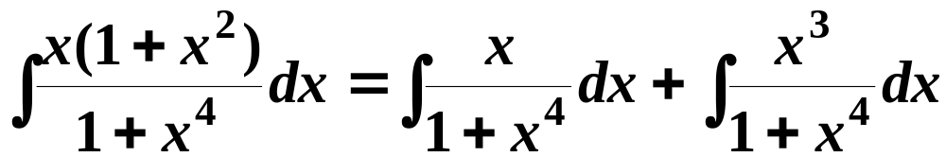
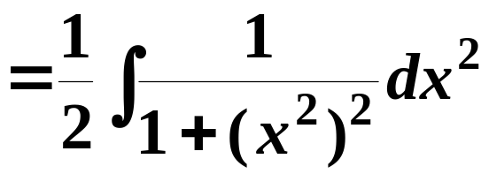
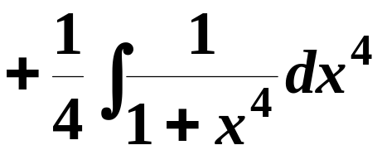
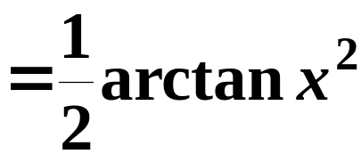
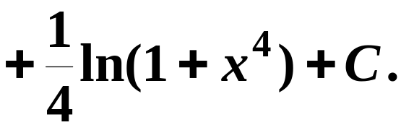
三. 2.

Slide 24
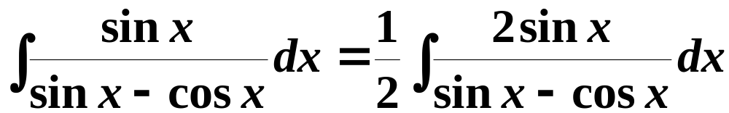
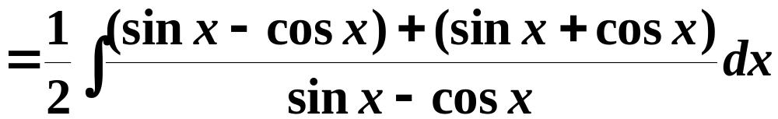
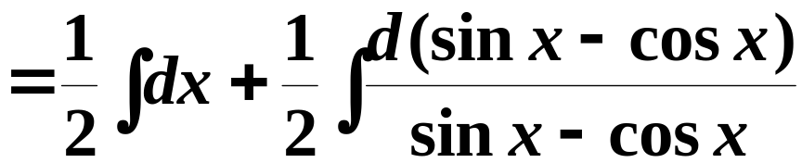
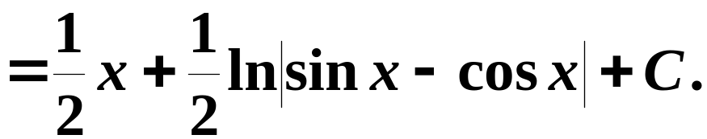
三. 3. 解法1

Slide 25
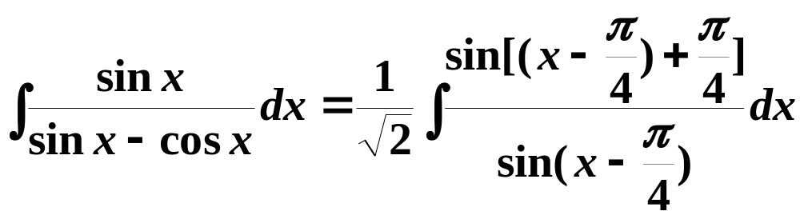
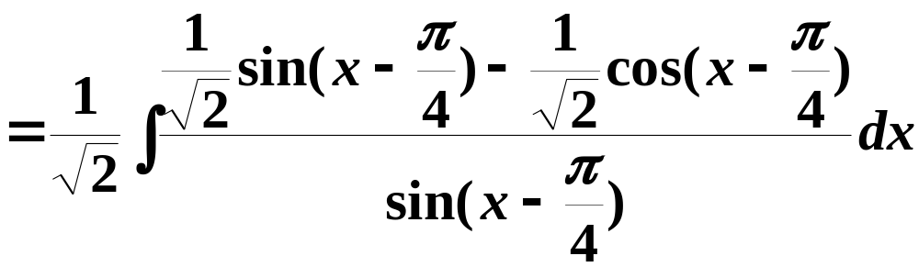
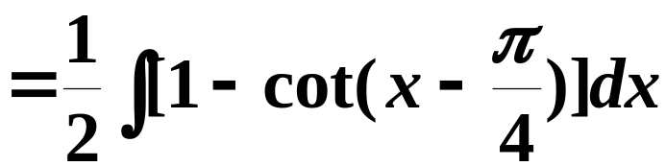
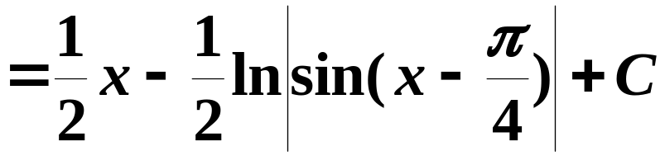
三. 3. 解法2

Slide 26
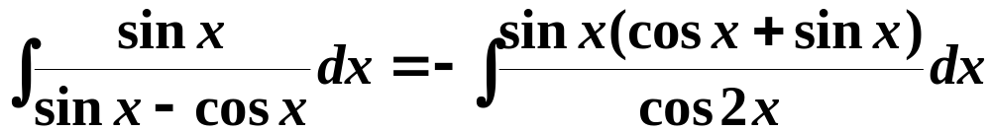
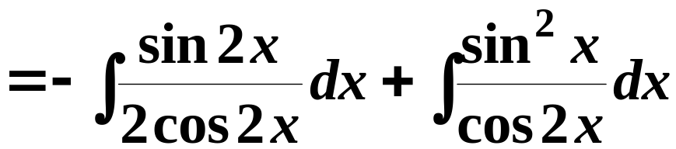
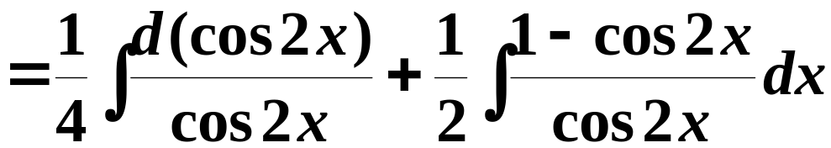
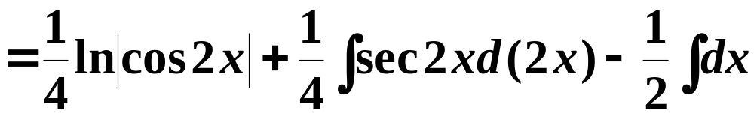
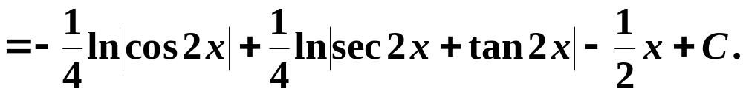
三. 3. 解法3

Slide 27
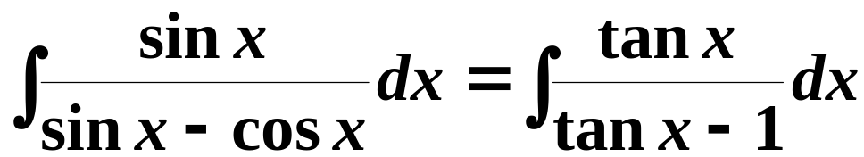
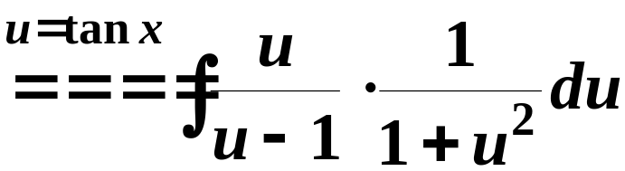




三. 3. 解法4

Slide 28





练习3.5
一.
一. 2.

Slide 29


二. 1.

Slide 30







二. 3.

Slide 31




三. 1.

Slide 32







三. 3.解法1

Slide 33



三. 3.解法2

Slide 34




三. 3.解法3

Slide 35



三. 3.解法4

Slide 36








四.

Slide 37







练习3.6
一.
一. 1.

Slide 38





一. 3.

Slide 39




一. 4.

Slide 40




Slide 41










二. 1.
二. 2.
二. 3.

Slide 42







三.3.

Slide 43






练习3.7
一.
一. 4.

Slide 44








二. 1.

Slide 45








二. 2.
或者

Slide 46




二. 3.
二. 4.

Slide 47




三. 1.
三. 2.

Slide 48





四.

Slide 49






练习3.8
一.
一. 2.

Slide 50







二. 1.

Slide 51





二. 2.

Slide 52

二. 3.

Slide 53




二. 4.

Slide 54



三. 2(2).

Slide 55






三. 3(1).

Slide 56






三. 3(2).

Slide 57




练习3.9
一.
一. 2.
二. 1.

Slide 58




二. 2.
二. 3.

Slide 59

三. 1(1).

Slide 60



三. 1(2).

Slide 61





三. 1(3).

Slide 62







三. 2.

Slide 63





三. 3. 解1

Slide 64








Slide 65
三. 3. 解2

Slide 66







Slide 67








练习3.10
一.
二. 1.
二. 2.
二. 3.

Slide 68




三. 1.
三. 2.

Slide 69


或者选择y为积分变量：

Slide 70





三. 3.

Slide 71






三. 4.
(柱壳法)

Slide 72



练习3.11
一.
一. 1.
一. 2.

Slide 73


二. 1.
二. 2.
二. 3.

Slide 74




三. 1.

Slide 75




三. 2.

Slide 76






三. 3.

